Slide 1

Python Programming Tools (OOP)
Fortgeschrittene Programmierung mit Python 3
Autor: Stefan Berger
(Ergänzt durch Walter Rothlin)

Slide 2

Einführung in OOP mit Python
Was Kurze Einführung in OOP
Lernziel
Begriffe der OOP kennen
Warum
Python ermöglicht auch objektorientiertes Programmieren
Ablauf
Präsentation Dozent

Slide 3
OOP - Inhalt
❏ Was ist anders?
❏ Was sind Objekte?
❏ Was sind Methoden?
❏ Was versteht man unter Nachrichten?
❏ Was ist eine Klasse?
❏ Wie findet man Objekte?

Slide 4
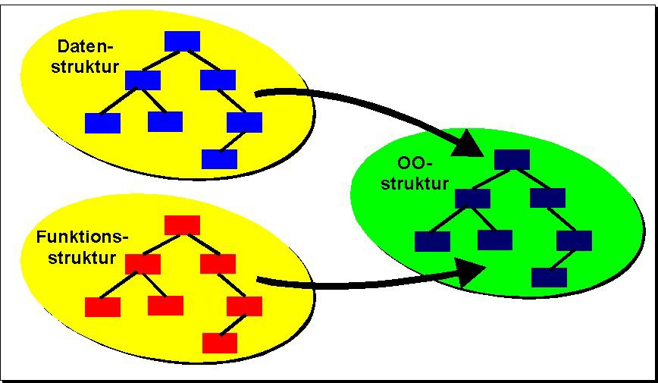
OOP - was ist anders ?

Slide 5

OOP - was sind Objekte ?
❏ Gegenstände, Dinge der realen Welt
❏ aber auch Verfahren, Algorithmen, virtuelle Konzepte

Slide 6
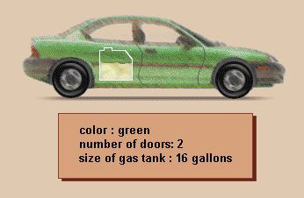
OOP - was sind Objekte (2) ?
❏ Objekt:
❏ besitzt Eigenschaften und Zustände (Attribute)
❏ kann durch Operationen (Methoden) manipuliert werden oder Informationen preisgeben
❏ Das Objekt selbst ist zuständig für die Speicherung und Verwaltung seiner Attribute (Daten - nach Prinzip: teile und herrsche)

Slide 7
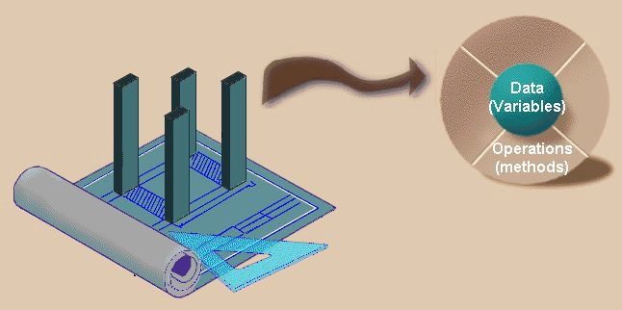
OOP - Was ist eine Klasse ?
❏ Klasse ist eine Vorlage, Template, Schablone oder Bauplan
❏ Klasse definiert Attribute und Methoden

Slide 8
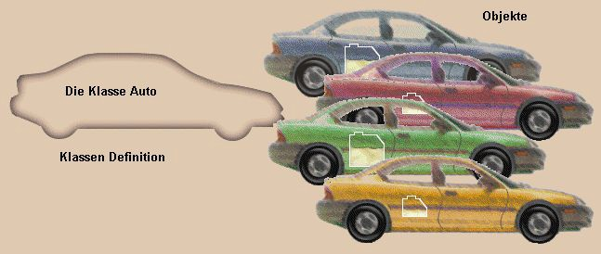
OOP - Was ist eine Klasse (2) ?
❏ Aus Klassen werden die Objekte instanziiert (Instanziierung)
❏ Jedes Objekt verfügt über eine eigene Identität

Slide 9
OOP - Wie findet man Klassen ?
❏ Das Finden von Klassen / Objekten ist schwierig
❏ Iterativer Prozess
❏ Resultat wird in Objektmodell festgehalten
❏ UML (Unified Modeling Language)
❏ Einfachster Ansatz
(Nomen / Substantiv -> Objekt, Verben -> Methoden)
❏ Design Patterns (Entwurfsmuster)

Slide 10
OOP - Beispiel Klasse: Switch
class Switch:
def init (self): self.state = False
def on(self):
self.state = True
def off(self): self.state = False
def is_on(self): return self.state

Slide 11
OOP - Fragen
❏ Was ist eine Klasse?
❏ Vervollständigen Sie folgenden Satz:
"Ein Objekt ist eine ........................ einer Klasse.
Die Erzeugung eines neuen Objekts nennt man .............. .“
❏ Wie nennt man die Werte, die man einer Methode als zusätzliche Angaben übergibt?

Slide 12

Darstellung einer Klasse: Benutzer
Klasse
Benutzer
Datentyp des Attribut
vorname: String
nachname: String
lohn:double
Attribute
-get_fullname(): String
-set_vorname(String vorname)
-check_lohn(String code): double
Methoden
Rückgabewert
Parameter

Slide 13
Übung Klasse: Bankkonto
Überlegen Sie sich, welches die Methoden und Attribute und eines Bankkontos sind

Slide 14
Referenzen Modell
Was Einführung in Java Referenzen Modell
Lernziel Verstehen, wie Python Objekte speichert und adressiert
Warum
Objekte werden dynamisch gespeichert und über Referenzen adressiert
Ablauf
Präsentation Dozent
Studenten: Testen Speicheradressen

Slide 15
Referenzen Modell - Grundlagen
❏ Objekte werden in Python auf dem Heap abgelegt
❏ Zugriff auf Objekt erfolgt über Referenzdatentyp
❏ Referenz enthält nur Speicheradresse
❏ Referenz arbeitet analog dem Zeigerkonzept (Pointer) in C++
❏ Jede Referenz ist eindeutig zum Zeitpunkt x
❏ Zwei Referenzen zeigen auf das gleiche Objekt, wenn sie zum Zeitpunkt x die gleiche Speicheradresse enthalten
❏ Referenzen definieren die Identität der Objekte

Slide 16
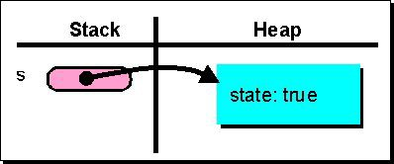
Referenzen Modell - Beispiel 1
s = Switch() print(s)
# < main .Switch object at 0x0171E898>

Slide 17
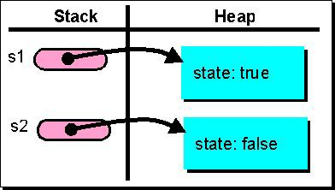
Referenzen Modell - Beispiel 2
s1 = Switch() s1.on() print(s1)
s2 = Switch() s2.off() print(s2)
# < main .Switch object at 0x0127E868>
# < main .Switch object at 0x012E9358>
Referenzen

Slide 18
Referenzen Modell - Frage
class Switch:
def init (self): self.state = False
def on(self):
self.state = True
def off(self): self.state = False
def is_on(self): return self.state
s1 = Switch() print(s1)
s2 = Switch() print(s2)
s3 = s1 print(s3)
s1.on()
print(s3.is_on()) ---> Was wird die Ausgabe sein ?

Slide 19
Klassen in Python
Was Klassen, Methoden, Attribute kennen lernen Lernziel Klassen in Python definieren und nutzen
Warum
OOP Programmierung in Python anwenden können
Ablauf
Präsentation Dozent
Studenten: Klassen definieren (Attribute, Methoden)

Slide 20
Klassen - Deklaration einer Klasse
class Person:
pass
❏ Nach dem Schlüsselwort class steht der Klassenname Person
❏ pass - wird nur benutzt, falls es keinen Inhalt gibt - gilt auch für Methoden die leer sind

Slide 21
Klassen - Konstruktor (Initialisierung)
class Person:
def init (self, vorname): self.vorname = vorname
❏ init zur Initialisierung einer Klasse (wird fälschlich auch Konstruktor genannt). Spezielle Funktion
❏ self - Referenz auf das Objekt (sich selber)
❏ vorname - Parameter
❏ self.vorname - Attribut der Klasse Person

Slide 22
Klassen - Erzeugung von Objekten
class Person:
def init (self, vorname): self.vorname = vorname
def vorstellen(self):
print("Hallo, ich heisse", self.vorname)
❏ p = Person("Max")
Ein Objekt p wird mit einer Klasse Person( "Max") angelegt
❏ "Max" - ist der Parameter, der als Attribut gespeichert werden soll
❏ p.vorstellen() Die Methode
vorstellen() des Objektes p
aufrufen.
❏ Nutzung erfolgt
klassenname.attribut
klassenname.methode
p = Person("Max") p.vorstellen()

Slide 23
Übung Klasse Rechteck 1:
❏ lege eine Klasse 'Rechteck' an
❏ beim Instanziieren eines Rechtecks sollen 'hoehe' und 'breite' als Parameter mitgegeben werden
❏ lege eine Instanz Rechteck an
❏ Gib die Höhe und die Breite des Rechtecks aus...

Slide 24
Klassen - Methoden
class Person:
def init (self, vorname): self.vorname = vorname
def vorstellen (self): print("Hallo, ich heisse",
self.vorname)
❏ def vorstellen (self) - Methode (Parameter self) muss immer mitgegeben werden (bei Instanzmethoden)
❏ self.vorname - Attribut der Klasse Person, wird nun benutzt
❏ Und jetzt laufen lassen ?

Slide 25
Übung Klasse Rechteck 2:
❏ lege eine Klasse 'Rechteck' an
❏ beim Instanziieren eines Rechtecks sollen 'hoehe' und 'breite' als Parameter mitgegeben werden
❏ lege 3 Methoden an, set_hoehe(), set_breite() und get_Flaeche(). Die Set-Methoden setzen neue Werte
❏ die get_Flaeche() solle die Fläche des Rechtecks berechnen und zurückgeben
❏ lege eine Instanz Rechteck an
❏ Gib die Höhe und die Breite des Rechtecks aus...
❏ Verändere beliebig das Rechteck (Höhe oder Breite) kontrolliere die Fläche jeweils

Slide 26
OOP - Information Hiding
Was OOP - Information Hiding (Kapselung)
Lernziel Attribute / Daten bestimmen und kontrolliert freigeben
Warum
Daten kapseln - Zugriff regeln, Kontrolle behalten
Ablauf
Präsentation Dozent
Studenten Übungen für Kapselung

Slide 27
Kapselung - Zugriffe regeln
❏ public
öffentliche Attribute - keine Einschränkung bei der Nutzung
im Code → self.inhaber (kein Unterstrich nach dem Punkt)
❏ protected
Attribute nur für die eigene Klasse oder von abgeleiteten Klassen nutzbar. Im Code self._kontostand (1 Unterstrich nach dem Punkt)
❏ private
Attribute können nur in der eigenen Klasse genutzt werden Im Code self. pin (2 Unterstriche nach dem Punkt)

Slide 28
Übung
Sichtschutz der Attribute bestimmen
class Konto(object):
def init (self, kontostand): self._kontostand = kontostand self.inhaber = "Felix Muster" self. pin = "-adsfadfj6663"
def einzahlen(self, betrag): self._kontostand += betrag
def auszahlen(self, betrag): self._kontostand -= betrag
Welche public Attribute ? Welche protected Attribute ? Welche private Attribute ?
Bestimmen sie die Sichtbarkeit der Attribute.
Probieren sie dieses Programm aus.
Bei k. pin → gibt es einen Fehler - warum ?
k = Konto(22) print(k.inhaber) print(k._kontostand) print(k. pin)

Slide 29
Übung Klasse Mitarbeiter 1:
❏ lege eine Klasse 'Mitarbeiter' an
❏ beim Instanziieren eines Mitarbeiters soll 'name' und 'lohn' als Parameter mitgegeben werden
❏ der 'name' ist ein öffentliches Attribut, der 'lohn' ist ein privates Attribut
❏ lege eine Instanz Mitarbeiter an
❏ gib den Namen und den Lohn aus ? Was stellen sie fest ?

Slide 30
Zugriff mit set - und get - Methoden
❏ In anderen objektorientierten Programmiersprachen werden Attribute nur mittels Methoden zur Verfügung gestellt
❏ get - und set - Methoden werden Attribute gelesen, bzw. neue Werte zugewiesen
❏ Python erlaubt/fördert den Zugriff direkt auf Attribute, ohne get/set - Methoden. Aber es soll nicht verschwiegen werden, dass das auch in Python viele Programmierer get/set-Methoden realisieren.
❏ Der typische Python Weg, bei protected und private Attribute lautet: Zugriff via Property-Zugriff (wird “Kapitel Property” näher behandelt)

Slide 31
Übung Klasse Mitarbeiter 2:
❏ lege eine Klasse 'Mitarbeiter' an
❏ beim Instanziieren eines Mitarbeiters soll 'name' und 'lohn' als Parameter mitgegeben werden
❏ der 'name' ist ein öffentliches Attribut, der 'lohn' ist ein privates Attribut
❏ lege eine Instanz Mitarbeiter an
❏ Gib den Namen und den Lohn mittels einer Methode get_lohn() Was stellen sie jetzt fest ?

Slide 32
OOP - Vererbung
Was OOP - Vererbung
Lernziel
Vererbung von Klassen definieren und nutzen Interaktion von Klassen verstehen
Warum
Die Interaktion zwischen Objekten in Python verstehen
Ablauf
Präsentation Dozent
Studenten Übungen für Statische Methoden

Slide 33
OOP - Vererbung
❏ Klassisches Konzept der Objektorientierten Programmierung
❏ Basisklasse (Superklasse, Elternklasse,Oberklasse) hat eine oder mehrere Subklassen
❏ Basisklasse hat eine allgemeine Beschreibung (Attribute / Methoden)
❏ Alle Attribute / Methoden werden an die Subklassen vererbt
(wobei der Sichtschutz mögliche Zugriffe beschränkt)
❏ Subklasse ist ein Spezialfall der Basisklasse
❏ Hohe Wiederverwendbarkeit

Slide 34
OOP Basisklasse
❏ Jede Klasse erbt von der, in Python definierten Klasse object
(Klassennamen beginnen immer mit Grossbuchstaben, leider ist dies gerade hier nicht so !)
❏ Die Klasse object beschreibt allgemeinen den Lebenszyklus mit den Methoden new (), init () und del ()
❏ Jede abgeleitete Klasse kann diese Methoden überschreiben
(in Python wird üblicherweise nur init () und del () überschrieben)
class Konto: pass
Gleichwertig, 1.Beispiel: implizit 2.Beispiel: explizit
class Konto(object): pass

Slide 35
OOP Vererbung (nur Klasse)
# Basisklasse (leer)
class Konto: pass
❏ Basisklasse definiert
# Subklasse die von Konto erbt (leer)
class Sparkonto(Konto): pass
❏ Subklasse Sparkonto wird abgeleitet in Klammern die Basisklasse(n)
# Instanziierung eines Sparkonto # Kontrolle durch den print
(< main .Sparkonto object at 0x01861880>)
spar = Sparkonto() print(spar)
❏ Es wird ein Sparkonto instanziiert
❏ Beweis: print - Referenz

Slide 36
OOP Vererbung (Attribute)
## Basisklasse mit 1 Instanzvariable (public Attribute)
class Konto:
def init (self, inhaber): self.inhaber = inhaber
❏ Basisklasse definiert, mit 1 Attribut
❏ Subklasse Sparkonto wird abgeleitet in Klammern die Basisklasse(n)
# Subklasse die von Konto erbt
class Sparkonto(Konto): pass
# Instanziierung eines Sparkonto
# Kontrolle durch den print - Aufruf ("Max")
spar = Sparkonto("Max") print(spar.inhaber)
❏ Es wird ein Sparkonto instanziiert
❏ das Attribut inhaber ist nutzbar

Slide 37
Übung Klasse Kreditkarte 1:
❏ erstellen sie folgende Klassen 'Kreditkarte', 'Visa' und 'Mastercard
❏ beim Instanziieren soll die Kartennummer mitgegeben werden, die Kartennummer ist public
❏ die Klassen 'Visa' und 'Mastercard' erben von 'Kreditkarte' und haben keine eigene Implementation (pass)
❏ Instanziieren sie jeweils eine Visa- und ein Mastercard
❏ Geben sie jeweils die Kartennummer aus

Slide 38
OOP Vererbung (Methoden)
class Konto:
def init (self, inhaber): self.inhaber = inhaber
def say_hello (self):
print("Hallo, ich bin", self.inhaber)
# Subklasse die von Konto erbt
class Sparkonto (Konto): pass
# Instanziierung eines Sparkonto
# Kontrolle durch den say_hello() Aufruf spar = Sparkonto( "Max") spar.say_hello()
❏ Basisklasse definiert, mit 1 Attribut und 1 Methode
❏ Subklasse Sparkonto wird abgeleitet in Klammern die Basisklasse(n)
❏ Es wird ein Sparkonto instanziiert die Methode say_hello() wird

Slide 39
Übung Klasse Kreditkarte 2:
❏ erstellen sie folgende Klassen 'Kreditkarte', 'Visa' und 'Mastercard
❏ beim Instanziieren soll die Kartennummer mitgegeben werden, die Kartennummer ist public
❏ die Klassen 'Visa' und 'Mastercard' erben von 'Kreditkarte' und haben jeweils einen eigenen Initialisierung
❏ bei der Initialisierung der Visa Kartennummer wird die Endung "-1944" angefügt, bei der Initialisierung der Mastercard Kartennummer wird die Endung "-1234" angefügt
❏ Instanziieren sie jeweils eine Visa- und ein Mastercard und eine Kreditkarte !
❏ Geben sie jeweils die Kartennummer aus

Slide 40
Übung Klasse Kreditkarte 3:
❏ erstellen sie folgende Klassen 'Kreditkarte', 'Visa' und 'Mastercard
❏ beim Instanziieren soll die Kartennummer mitgegeben werden, die Kartennummer ist public
❏ die Klassen 'Visa' und 'Mastercard' erben von 'Kreditkarte' und haben jeweils einen eigenen Initialisierung
❏ bei der Initialisierung der Visa Kartennummer wird die Endung "-1944" angefügt, bei der Initialisierung der Mastercard Kartennummer wird die Endung "-1234" angefügt
❏ Definieren sie innerhalb von Kreditkarte eine Methode validate() ohne Parameter - sie retourniert immer "Karte ok"
❏ Instanziieren sie jeweils eine Visa- und ein Mastercard und eine Kreditkarte !
❏ Validieren sie jede Kreditkarte

Slide 41
OOP Methoden überschreiben
class Konto:
def init (self, inhaber): self.inhaber = inhaber
def say_hello(self):
print("Hallo, ich bin", self.inhaber)
❏ Basisklasse hat die Methode
say_hello()
❏ Subklasse hat die Methode say_hello(). Somit wurde die Methode der Basisklasse überschrieben
# Subklasse die von Konto erbt
class Sparkonto(Konto):
def say_hello(self):
print("Hello, i am", self.inhaber)
❏ Es wird ein Sparkonto instanziiert die Methode say_hello() wird ausgeführt der Klasse Sparkonto
# Instanziierung eines Sparkonto
# Kontrolle durch den print - Aufruf ("Max")
spar = Sparkonto("Max") spar.say_hello()

Slide 42
Übung Klasse Kreditkarte 4:
❏ erstellen sie folgende Klassen 'Kreditkarte', 'Visa' und 'Mastercard
❏ beim Instanziieren soll die Kartennummer mitgegeben werden, die Kartennummer ist public
❏ die Klassen 'Visa' und 'Mastercard' erben von 'Kreditkarte' und haben jeweils einen eigenen Initialisierung
❏ bei der Initialisierung der Visa Kartennummer wird die Endung "-1944" angefügt, bei der Initialisierung der Mastercard Kartennummer wird die Endung "-1234" angefügt
❏ definieren sie innerhalb von Kreditkarte eine Methode validate() ohne Parameter - sie retourniert immer "Karte ok"
❏ definieren sie innerhalb von Visa bzw. Mastercard jeweils Methode validate() ohne Parameter - führen sie darin einen beliebigen Check durch und geben jeweils "Karte ok" oder "Karte no" zurück
❏ Instanziieren sie jeweils eine Visa- und ein Mastercard und eine Kreditkarte !
❏ validieren sie jede Kreditkarte

Slide 43
OOP Klassenattribute
class Konto: zinssatz = 0.5
def init (self, inhaber): self.inhaber = inhaber
def say_hello(self):
print("Hallo, ich bin", self.inhaber)
❏ Zinssatz ist eine Klassenvariable Sie ist fix an die Klasse gebunden.
Sie existiert unabhängig von Instanzen. Verhindert Redundanz
❏ Klassenattribute immer über Klassennamen.Attribute ansprechen !!
❏ Wird Klassenattribut über eine Instanz neu initialisiert → dann entsteht ein dynamisches Attribut (nächstes Kapitel)
print(Konto.zinssatz) k = Konto("Max") print(k.zinssatz)
Konto.zinssatz = 0.75 print(k.zinssatz)

Slide 44
Übung Klassenattribut Kreis:
❏ erstellen sie folgende Klasse 'Kreis
❏ beim Instanziieren soll der Radius mitgegeben werden, der Radius ist public
❏ definieren sie ein Klassenvariable pi = 3.1
❏ berechnen sie die Fläche in einer Methode und geben diesen Wert zurück
❏ geben sie beim Testen den Wert von Pi aus…
❏ instanziieren sie nun 2 Kreise mit unterschiedlichen Werten
❏ drucken von beiden die Fläche aus
❏ ändern nun den Wert von pi auf = 3.1415
❏ drucken von beiden die Fläche erneut aus aus

Slide 45
OOP Klassenmethode Methoden
class Konto: zinssatz = 0.5
def init (self, betrag): self.saldo = betrag
@classmethod
def change_zins(cls):
print("Der neue Zins beträgt:", cls.zinssatz * 0.99)
❏ @classmethod
def change_zins(cls): ist eine Klassenmethode
❏ Die Annotation @classmethod macht aus einer Instanzmethode eine Klassenmethode
❏ cls Ist der “Klassenname” als Parameter. Über cls werden Klassen Ressourcen angesprochen. Kein Zugriff auf self
- Ressourcen
❏ Verhindert Redundanz
print(Konto.zinssatz) k = Konto(100) Konto.change_zins()

Slide 46
Übung Klassenmethode Person:
❏ Kopieren sie die Klasse Person von der Aufgabe Static_Aufgabe1
❏ ergänzen sie Klasse Person um die Klassenmethode person_jahrgang mit name und
jahrgang als Parameter
❏ diese Methode berechnet das Alter und gibt eine Instanz Person zurück
❏ Instanziieren sie eine Person indem sie Methode person_jahrgang nutzen
❏ Geben sie in einem print an ob diese Person nun volljährig ist oder nicht

Slide 47
Zugriffe via property regeln (1)
❏ Zugriffe auf private oder protected Attribute
Prüfenswerte Attribute jeweils nur mit property Zugriff regeln.
❏ propname=property(getter, setter, deleter, docstring) propname ist frei wählbar. Die Standard Built-in Funktion property() bindet die Methoden an die Property (“Propname”). Jeder Zugriff erfolgt, dann via gebundener Methode. Im Programm wird der “Propname” angesprochen. 1 Methode muss gebunden sein
def set_name(self, name): self. name = name
def get_name(self): return self. name
name = property(get_name, set_name)

Slide 48
Zugriffe via property regeln (2)
❏ Zugriffe auf private oder protected Attribute
Prüfenswerte Attribute jeweils nur mit @property Zugriff regeln. Die Annotation ist die moderne Variante
class Person:
def init (self,fullname): self. name = fullname
getter()
@property
def name(self):
return self. name
@name.setter
def name(self, value): self. name = value
setter()

Slide 49
Property - Zugriffe (1)
class Konto(object):
def init (self, kontostand): self._kontostand = kontostand self.inhaber = "Felix Muster" self. pin = "-adsfadfj6663"
def einzahlen(self, betrag): self._kontostand += betrag
def auszahlen(self, betrag): self._kontostand -= betrag
# neuere Art einer Property
@property
def kontostand(self): return self._kontostand
# ältere Art einer Porperty
def pin(self):
return "Zugriff verboten" # ältere Art einer Porperty pin = property(pin)
❏ self._kontostand das protected Attribut wird via einer Property @property zur Verfügung gestellt
❏ self. pin das private Attribut wird via einer Property via Methode pin() und property(pin) zur Verfügung gestellt
❏ Beide Arten sind korrekt und gleichwertig, einfacher und neuer ist mit dem @property eine Property zu erstellen

Slide 50
Property - Zugriffe (2)
class Konto(object):
def init (self, kontostand): self._kontostand = kontostand self.inhaber = "Felix Muster" self. pin = "-adsfadfj6663"
# neuere Art einer Property
@property
def kontostand(self): return self._kontostand
# ältere Art einer Porperty
def pin(self):
return "Zugriff verboten" # ältere Art einer Porperty pin = property(pin)
k = Konto(20) print(k.inhaber) print(k.kontostand) print(k.pin)
❏ self.inhaber - normaler Zugriff via Attributname k.inhaber
❏ self._kontostand wird via k.kontostand verfügbar
❏ @property regelt den Zugriff
❏ self. pin wird via k.pin verfügbar, aber der Inhalt wird über das property() “verschleiert”

Slide 51
Übung Temperatur Konverter 1 - “alt” Property
❏ erstellen sie eine Klasse 'Celsius'
❏ beim Instanziieren soll die Temperatur in Celsius mitgegeben werden
❏ Die Temperatur ist protected
❏ die Klasse kann die Temperatur in Fahrenheit ausgeben. Formel x* 1.8 + 32
❏ die Zugriffe auf Temperatur via getter() und setter() Methode, die mit Property (old-style) gebunden wird
❏ die Setter - Methode validiert, ob der Wert als 273 Grad Celsius ist, wenn tiefer --> Error werfen
❏ testen sie diese Klasse mit diversen Ausgaben (Celsius und Fahrenheit), ändern sie Temperatur

Slide 52
Übung Temperatur Konverter 2 - @property
❏ erstellen sie eine Klasse 'Celsius'
❏ beim Instanziieren soll die Temperatur in Celsius mitgegeben werden
❏ Die Temperatur ist protected
❏ die Klasse kann die Temperatur in Fahrenheit ausgeben. Formel x* 1.8 + 32
❏ die Zugriffe auf Temperatur via getter() und setter() Methode, die mit Annotation @property gebunden wird
❏ die Setter - Methode validiert, ob der Wert als 273 Grad Celsius ist, wenn tiefer --> Error werfen
❏ testen sie diese Klasse mit diversen Ausgaben (Celsius und Fahrenheit), ändern sie Temperatur

Slide 53
OOP - Dynamische Attribute
Was OOP - Dynamische Attribute
Lernziel Dynamische Attribute einem Objekt hinzufügen und nutzen
Warum
Objekt zur Laufzeit um Attribute ergänzen zu können
Ablauf
Präsentation Dozent
Studenten Übungen für dynamische Attribute

Slide 54
Dynamische Attribute - Beispiel
class Konto:
def init (self, inhaber): self.inhaber = inhaber
❏ der Instanz k wird das dynamische Attribut adresse angehängt (Die Klasse kennt das Attribut adresse nicht)
k.adresse = "8000 Zürich"
❏ das Attribut wird nur einer Instanz angehängt, andere Instanzen “kennen” dieses Attribut nicht
❏ wird benutzt um “einmalige” Ergänzung zu ermöglichen. Gutes Werkzeug, wenn eine bestehende Klasse dynamisch ergänzt werden muss
k = Konto("Max") print(k.inhaber)
# dynamische Attribut an die Instanz gebunden
k.adresse = "8000 Zürich"
print(k.adresse)
m = Konto("Fritz") print(m.inhaber)
print(m.adresse) # das Konto m hat keine Adresse !

Slide 55
Übung: Dynamische Attribute
❏ erstellen sie eine Klasse Buch, beim Instanziieren geben sie titel (public) und preis (public) mit
❏ legen sie eine Instanz Buch an
❏ fügen sie ein dynamisches Attribut 'bemerkung' an die die Instanz an
❏ geben sie alle 3 Werte aus (titel, preis) und bemerkung
❏ für den Test: legen sie eine weiter Instanz an und versuchen sie die Bemerkung auszugeben
❏ Wiederholen sie die Schritte 4-6 nochmals mit dem Unterschied, dass sie die Bemerkung der Klasse Buch anfügen
❏ Was fällt auf ?

Slide 56
OOP - Dynamische Methoden
Was OOP - Dynamische Methoden
Lernziel
Dynamische Methoden einer Instanz oder der Klasse dynamische hinzufügen und nutzen
Warum
Objekt zur Laufzeit um Methoden ergänzen zu können
Ablauf
Präsentation Dozent
Studenten Übungen für dynamische Methoden

Slide 57
Dynamische Methoden - Beispiel
class Konto:
def init (self, inhaber): self.inhaber = inhaber
# freie Methode
def freie_methode(self): return "Freie Methode"
k = Konto("Max") print(k.inhaber)
# dynamische Methode an die Klasse (Konto) oder k an die Instanz gebunden gebunden
Konto.freie_methode = freie_methode print(k.freie_methode())
m = Konto("Fritz") print(m.inhaber) print(m.freie_methode())
❏ def freie_methode (self): ist eine freie Funktion
❏ die Funktion wird nun an Konto (Klasse) oder an k (Instanz) gebunden
❏ je nach Bindung gilt sie nur für eine bestimmte Instanz oder für die ganz Klasse. Endet das Programm endet die Bindung (dynamische Bindung)

Slide 58
Übung: Dynamische Methode
❏ Erstellen sie eine Klasse Buch, beim Instanziieren geben sie titel (public) und preis (public) mit
❏ Legen sie eine Instanz Buch an
❏ Fügen sie eine dynamische Methode 'rabatt' die nur die Zahl 50 zurückgibt an die Instanz an
❏ Geben sie alle 3 Werte aus (titel, preis) und rabatt
❏ Für den Test: legen sie eine weiter Instanz an und versuchen sie den Rabatt auszugeben
❏ Wiederholen sie die Schritte 4-6 nochmals mit dem Unterschied, dass sie die Rabatt der Klasse Buch anfügen
❏ Was fällt auf ?

Slide 59
OOP - Statische Methoden
Was OOP - Statische Methoden
Lernziel
Statische Methoden definieren und nutzen
Warum
Redundanz vermeiden
Ablauf
Präsentation Dozent
Studenten Übungen für Statische Methoden

Slide 60
Statische Methoden - Beispiel
class Taschenrechner : @staticmethod
def add(a, b): return a + b
@staticmethod def minus(a, b):
return a - b @staticmethod
def divide(a, b): return a / b
@staticmethod
def multiply (a, b): return a * b
print(Taschenrechner.add( 3, 4))
print(Taschenrechner.minus( 3, 4))
print(Taschenrechner.divide( 3, 4))
print(Taschenrechner.multiply( 3, 4))
❏ @staticmethod - sind statische Methoden, die weder auf Ressourcen der Instanz, noch der Klasse zugreifen können
❏ Statische Methoden immer über die Klasse.Methode ansprechen
❏ Wo statische Methoden ? Thematisch gehören diese Methoden zur Klasse ! Meistens verwendet für nützliche “Hilfsfunktionen”

Slide 61
Übung Statische Methoden:
❏ erstellen sie die Klasse Person
❏ beim Instanziieren soll der Name und das Alter mitgegeben werden, der Name und
Alter sind public
❏ definieren sie statische Methode volljährig mit Parameter alter. Diese Methode prüft ob jemand älter 18 ist → return True, ansonsten False.
❏ rufen sie diese Methode volljährig auf und drucken das Ergebnis auf die Konsole

Slide 62
Abschluss - OOP mit Python
❏ Leider konnte nicht alles behandelt werden
❏ Begriffe und Anwendung von OO braucht viel Übung
❏ Viele Details wurden aus zeitlichen und didaktischen Gründen, nicht erläutert
→ dennoch sind sie auf hohem Niveau
❏ Wenn sie einen Hammer haben, sehen sie ev. überall Nägel ? Machen sie sich Gedanken ob OO mittels Python die Lösung ist oder wird es nur kompliziert
❏ OO ist ein Instrument / Konzept - und kann viel Spass machen
❏ Viel Erfolg mit Python !

